Slide 1
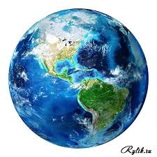
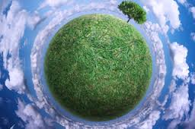
тема: Значение фотосинтеза и биологического круговорота веществ в развитии жизни

Slide 2
С появлением механизма воспроизводства (размножения ) процесс зарождения жизни завершился.
Возникла острая проблема выживания

Slide 3
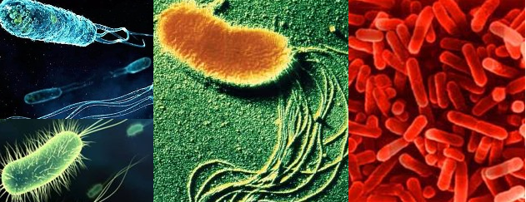
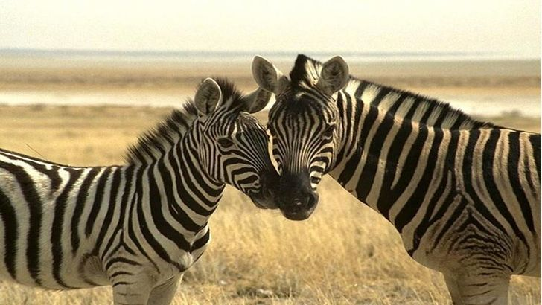
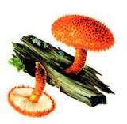
Ученые считают, что первыми организмами являются:
Гетеротрофы- организмы, которые питаются готовыми органическими веществами и используют энергию, выделяющуюся при распаде этих органических веществ.
они получали энергию для процессов жизнедеятельности путем брожения

Slide 4
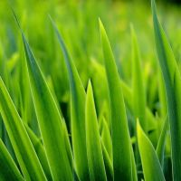
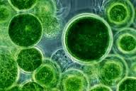
Автотрофы - организмы , способные самостоятельно синтезировать органические вещества из неорганических с помощью солнечной энергии.
Первыми автотрофами были цианобактерии

Slide 5
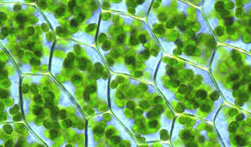
2000-2500 млн. лет назад
Возникновение эукариотических организмов.
Появление хлорофилла у эукариотических организмов.

Slide 6
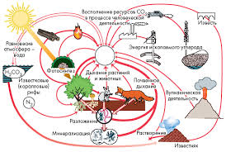
Биологический круговорот веществ
Взаимодействие автотрофов и гетеротрофов, их непрерывное рождение и гибель .

Slide 7
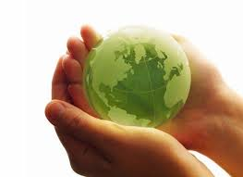
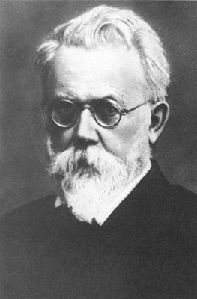
Вывод:
Некогда безжизненная планета обрела населенную живыми существами оболочку - БИОСФЕРУ
Биосфера-оболочка земли, в пределах которой существует жизнь.
1926г. Термин ввел В.И. Вернадский.

